Slide 1
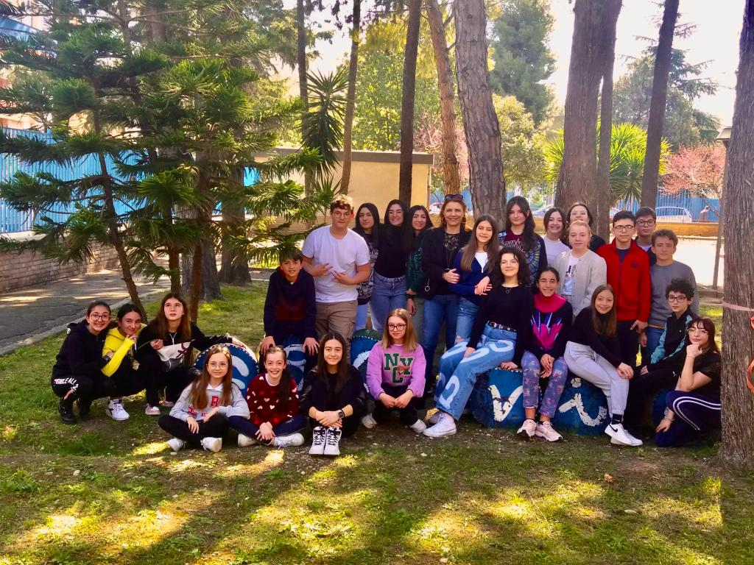
Squadra Nazionale d’Istituto - Olimpiadi di Cittadinanza

Slide 2
OLIMPIADI DI CITTADINANZA.IT
PRIMA EDIZIONE
Sabato 25 marzo 2023, la squadra dell’ Istituto ‘G. Bovio’ ha partecipato al Campionato Nazionale di Cittadinanza e Costituzione, gestita da AssoGiovani, posizionandosi nella classifica TopTen al 5°posto su 128 scuole in gara per la categoria Junior - Primo Grado. Soddisfazione del Dirigente Scolastico Milena Sabrina Mancini e dei docenti, che hanno cercato di infondere nei propri studenti il rispetto dei valori della Costituzione per una cittadinanza consapevole. Gli alunni che hanno costituito la Nazionale d’Istituto, dopo aver superato una selezione interna, sono: Alessandro Naomi, Campanella Giulia, Celetti Vittoria, Corvino Raffaele, Del Vecchio Teresa, Delli Carri Federica, Di Biase Chiara, D’Innocenzio Michelle, Fenuta Matias, Fierro Virginia, Fredella Claudia, Giordano Alberto, Grella Alessia, Kazazi Seida, Laonigro Antonio, Manuppelli Ginevra, Marciello Flavia, Matropietro Carlo, Mione Camilla Anna, Monaco Raffaella Lucia, Pietrocola Giada, Pompa Carla, Prencipe Francesco, Rossi Angelica, Salvatore Camilla e Schioppa Matilde.
COMPLIMENTI RAGAZZI

